Slide 1
Assembly Language for Intel-Based Computers, 5th Edition
Kip R. Irvine
Processamento ponto-flutuante e codificação de instruções
Slide show prepared by the author
Revision date: June 4, 2006
(c) Pearson Education, 2006-2007. All rights reserved. You may modify and copy this slide show for your personal use, or for use in the classroom, as long as this copyright statement, the author's name, and the title are not changed.

Slide 2
índice
Representação binária de ponto-flutuante
Unidade de ponto-flutuante
Codificação de instruções Intel
Irvine, Kip R. Assembly Language for Intel-Based Computers 5/e, 2007.

Slide 3
Representação binária de ponto-flutuante
Reais binários ponto-flutuante IEEE
Expoente
Números ponto-flutuante binários normalizados
Criando a representação IEEE
Convertendo frações decimais em reais binários
Irvine, Kip R. Assembly Language for Intel-Based Computers 5/e, 2007.

Slide 4
Reais binários ponto-flutuante IEEE
Tipos
  Precisão simples
    32 bits: 1 bit de sinal, 8 bits de expoente e 23 bits para a parte fracionária do significando.
  Precisão dupla
    64 bits: 1 bit de sinal, 11 bits de expoente e 52 para a parte fracionária do significando.
  Precisão dupla estendida
    80 bits: 1 bit de sinal, 16 bits de expoente e 63 bits para a parte fracionária do significando.
Irvine, Kip R. Assembly Language for Intel-Based Computers 5/e, 2007.

Slide 5
Formato de precisão simples
Intervalo normalizado aproximado: 2–¹²⁶ a 2¹²⁷. também chamado de short real.
Irvine, Kip R. Assembly Language for Intel-Based Computers 5/e, 2007.

Slide 6
Componentes de um real de precisão simples
Sinal
  1 = negativo, 0 = positivo
Significando
  Dígitos decimais à esquerda e à direita do ponto decimal
  Notação posicional ponderada
  Exemplo:
    123.154 = (1 x 10²) + (2 x 10¹) + (3 x 10⁰) + (1 x 10^{–1})
    + (5 x 10^{–2}) + (4 x 10^{–3})
Expoente
  Inteiros sem sinal
  bias inteiro (127 para precisão simples)
Irvine, Kip R. Assembly Language for Intel-Based Computers 5/e, 2007.

Slide 7
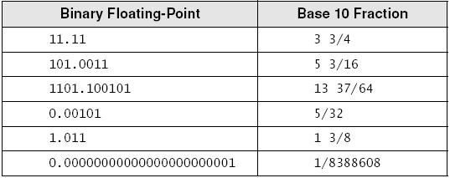
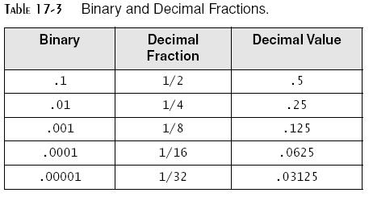
Frações decimais vs ponto-flutuante binário
Irvine, Kip R. Assembly Language for Intel-Based Computers 5/e, 2007.

Slide 8
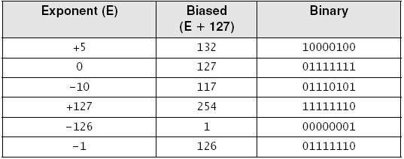
expoente
Exemplos de expoentes representados em binário
somar 127 ao expoente para produzir o expoente polarizado (biased)
Irvine, Kip R. Assembly Language for Intel-Based Computers 5/e, 2007.

Slide 9
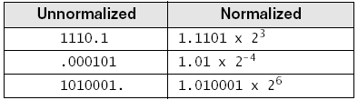
Números ponto-flutuante binários normalizados
A mantissa é normalizada quando um 1 aparece à esquerda do ponto binário
Não-normalizado: o ponto binário pode variar até que o expoente seja zero
Exemplos
Irvine, Kip R. Assembly Language for Intel-Based Computers 5/e, 2007.

Slide 10
Codificação de números reais
Números finitos normalizados
  Todos os valores finitos não-zeros que podem ser codificados com número real normalizado entre zero e infinito
Infinitos positivo e negativo
NaN (not a number)
  Padrão de bits que não é um valor válido FP
  Dois tipos:
    quiet
    signaling
Irvine, Kip R. Assembly Language for Intel-Based Computers 5/e, 2007.

Slide 11
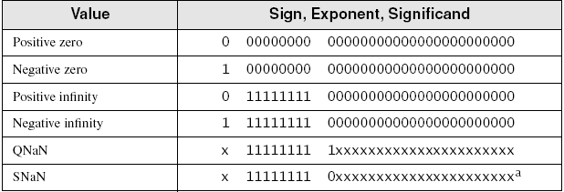
Codificação de números reais (cont)
Codificações específicas (precisão simples):
Irvine, Kip R. Assembly Language for Intel-Based Computers 5/e, 2007.

Slide 12
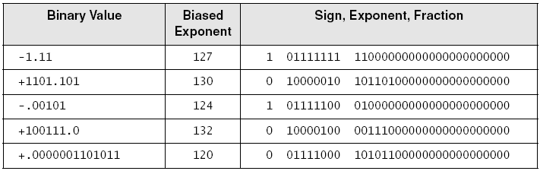
Exemplos (precisão simples)
Ordem: bit de sinal, bits de expoente e parte fracionária (mantissa)
Irvine, Kip R. Assembly Language for Intel-Based Computers 5/e, 2007.

Slide 13
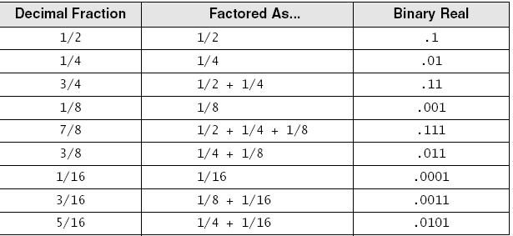
Convertendo frações para reais binários
Expressar como uma soma de frações tendo denominadores que são potências de 2
Exemplos
Irvine, Kip R. Assembly Language for Intel-Based Computers 5/e, 2007.

Slide 14
Convertendo precisão simples para decimal
1. Se o MSB é 1, o número é negativo; caso contrário, positivo.
2. Os seguintes 8 bits representam o expoente. Subtrair o binário 01111111 (decimal 127), produzindo o expoente não-polarizado. Converter o expoente não-polarizado para decimal.
3. Os 23 bits seguintes representam o significando. Notar um “1.”, seguido dos bits de significando. Zeros à direita podem ser ignorados.
4. Escalar o significando produzido no passo 3, deslocando o ponto binário o número de vezes igual ao valor do expoente. Deslocar à direita se o expoente é positivo, ou à esquerda se o expoente for negativo.
5. Converter a representação real binária produzida no passo 4 para representação decimal, e finalmente incluir o sinal.
Irvine, Kip R. Assembly Language for Intel-Based Computers 5/e, 2007.

Slide 15
Exemplo
Converter 0 10000010 01011000000000000000000 para Decimal
1. O número é positivo.
2. O expoente não-polarizado é o binário 00000011, ou decimal 3.
3. O significando é dado por 1. + 01011 = 1.01011
4. O número real binário é +1010.11
5. O valor decimal é +10 3/4 ou +10.75.
Irvine, Kip R. Assembly Language for Intel-Based Computers 5/e, 2007.

Slide 16
Seção seguinte
Representação binária de ponto-flutuante
Unidade de ponto-flutuante
Codificação de instruções Intel
Irvine, Kip R. Assembly Language for Intel-Based Computers 5/e, 2007.

Slide 17
Unidade ponto-flutuante
Pilha de registradores FPU
Arredondamento
Exceções de ponto-flutuante
Conjunto de instruções ponto-flutuante
Instruções aritméticas
Comparando valores ponto-flutuante
Lendo e escrevendo valores ponto-flutuante
Sincronização de exceções
Aritmética no modo misto
Mascarando e não-mascarando exceções
Irvine, Kip R. Assembly Language for Intel-Based Computers 5/e, 2007.

Slide 18
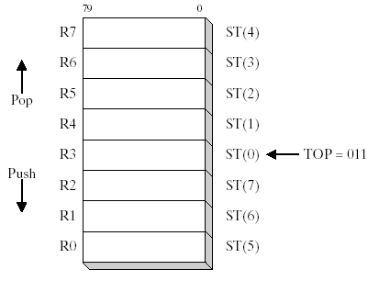
Pilha de registradores FPU
8 registradores de dados de 80 bits, endereçáveis individualmente, denominados R0 a R7
Um campo de 3 bits denominado TOP na palavra de status FPU identifica o número do registrador que é o atual topo da pilha.
Irvine, Kip R. Assembly Language for Intel-Based Computers 5/e, 2007.

Slide 19
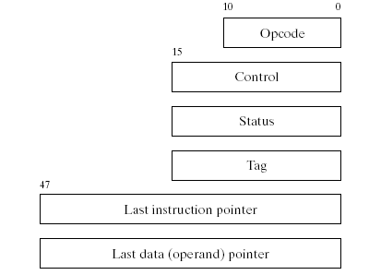
Registradores de propósito especial (1 de 2)
• Opcode : guarda o opcode da última instrução não-controle executada
• Control : controla os métodos de precisão e arredondamento para cálculos
• Status : ponteiro de topo da pilha, códigos de condição, avisos de exceção
• Tag : indica o tipo do conteúdo de cada registrador na pilha

Slide 20
Registradores de propósito especial (2 de 2)
• Last instruction pointer: ponteiro da última instrução não-controle
• Last data (operand) pointer: ponteiro do operando da última instrução

Slide 21
Arredondamento
FPU tenta arredondar o resultado de um cálculo de ponto-flutuante
  Pode ser impossível devido a limitações de armazenamento
Exemplo
  Supor que 3 bits fracionários podem ser guardados e o valor calculado é +1.0111
  O arredondamento para cima somando .0001 produz 1.100
  O arredondamento para baixo subtraindo .0001 resulta em 1.011
Irvine, Kip R. Assembly Language for Intel-Based Computers 5/e, 2007.

Slide 22
Exceções de ponto-flutuante
Seis tipos de condições de exceção:
  Invalid operation
  Divide by zero
  Denormalized operand
  Numeric overflow
  Inexact precision
Cada um tem um bit de máscara (mask bit)
  Se é igual a 1, quando ocorre, a exceção é manipulada automaticamente pela FPU
  Se é igual a 0, quando ocorre, um handler de exceção de software é chamado
Irvine, Kip R. Assembly Language for Intel-Based Computers 5/e, 2007.

Slide 23
Conjunto de instruções FPU
Os mnemônicos de instruções começam com a letra F
Letras identificam o tipo de dados do operando de memória:
  B = bcd
  I = integer
  no letter: floating point
Exemplos
  FLBD load binary coded decimal
  FISTP store integer and pop stack
  FMUL multiply floating-point operands
Irvine, Kip R. Assembly Language for Intel-Based Computers 5/e, 2007.

Slide 24
Conjunto de instruções FPU
Operandos
  zero, um ou dois
  Nenhum operando imediato
  Nenhum registrador de propósito geral (EAX, EBX, ...)
  Inteiros devem ser carregados da memória para a pilha e convertidos para ponto-flutuante antes de serem usados em cálculos
  Se uma instrução tem dois operandos, um deve ser um registrador FPU
Irvine, Kip R. Assembly Language for Intel-Based Computers 5/e, 2007.

Slide 25
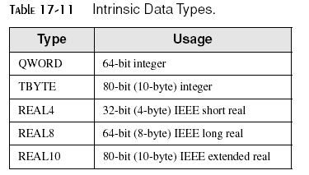
Conjunto de instruções FP
Tipos de dados
Irvine, Kip R. Assembly Language for Intel-Based Computers 5/e, 2007.

Slide 26

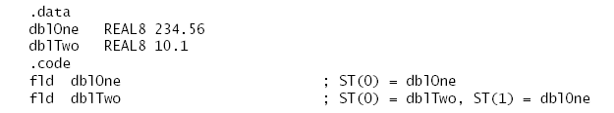
Carregar valor ponto-flutuante
FLD
Copia o operando ponto-flutuante da memória para o topo da pilha FPU, ST(0)
Exemplo

Slide 27
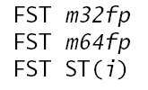
Guardar (store) ponto-flutuante
FST
  Copia o operando do topo da pilha FPU na memória
FSTP
  Faz o pop da pilha após a cópia
Irvine, Kip R. Assembly Language for Intel-Based Computers 5/e, 2007.

Slide 28
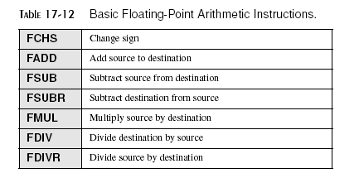
Instruções aritméticas
Mesmos tipos de operandos que FLD e FST

Slide 29
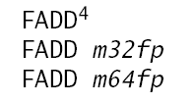
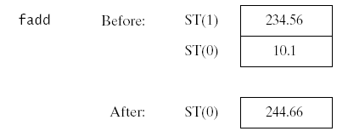
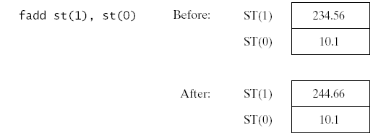
Adição de ponto-flutuante
FADD
  Soma fonte ao destino
  Não faz o pop após a soma
Exemplos:

Slide 30
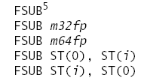
Subtração ponto-flutuante
FSUB
  Subtrai fonte do destino.
  Não faz pop da pilha após subtração
Exemplos:

Slide 31
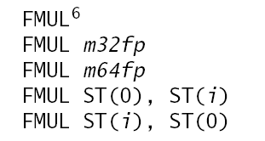

Multiplicação ponto-flutuante
FMUL
  Multiplica fonte pelo destino,
  e guarda o produto no destino
FDIV
  Divide o destino pela fonte,
  e faz o pop da pilha
As versões sem operando de FMUL e FDIV faz o pop da pilha após a multiplicação ou divisão.

Slide 32
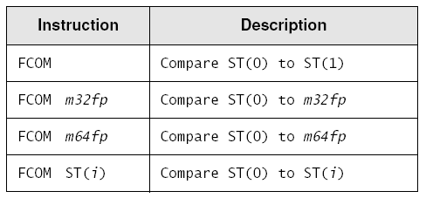
Comparando valores FP
Instrução FCOM
Operandos:

Slide 33
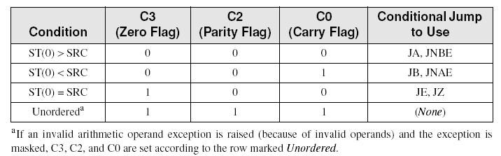
FCOM
Códigos de condição usados pela FPU
  Códigos similares aos flags de CPU
Irvine, Kip R. Assembly Language for Intel-Based Computers 5/e, 2007.

Slide 34
Desviando após FCOM
Passos requeridos:
  Usar a instrução FNSTSW para mover a palavra de status da FPU em AX.
  Usar a instrução SAHF para copiar AH no registrador EFLAGS.
  Usar JA, JB, etc para fazer o desvio.
Felizmente , a instrução FCOMI faz os passos 1 e 2 .
fcomi ST(0), ST(1)
jnb Label1
Irvine, Kip R. Assembly Language for Intel-Based Computers 5/e, 2007.

Slide 35
Comparação por igualdade
Calcular o valor absoluto da diferença entre dois valores ponto-flutuante
.data
epsilon REAL8 1.0E-12 ; difference value
val2 REAL8 0.0 ; value to compare
val3 REAL8 1.001E-13 ; considered equal to val2
.code
; if( val2 == val3 ), display "Values are equal".
fld epsilon
fld val2
fsub val3
fabs
fcomi ST(0),ST(1)
ja skip
mWrite <"Values are equal",0dh,0ah>
skip:
Irvine, Kip R. Assembly Language for Intel-Based Computers 5/e, 2007.

Slide 36
Entrada/saída ponto-flutuante
Procedimentos Irvine32 library
  ReadFloat
    Lê um valor FP do teclado e coloca na pilha FPU
  WriteFloat
    Escreve valor de ST(0) na tela em formato exponencial
  ShowFPUStack
    Mostra o conteúdo da pilha FPU
Irvine, Kip R. Assembly Language for Intel-Based Computers 5/e, 2007.

Slide 37
Sincronização de exceções
A CPU e a FPU podem executar instruções concorrentemente
  Se ocorre uma exceção não-mascarada, a instrução FPU corrente é interrompida e a FPU sinaliza uma exceção
  Mas a CPU não checa pelas exceções de FPU pendentes. Ela deve usar um valor de memória que a instrução de FPU interrompida supostamente teria escrito.
  Exemplo:
.data
intVal DWORD 25
.code
fild intVal ; load integer into ST(0)
inc intVal ; increment the integer
Irvine, Kip R. Assembly Language for Intel-Based Computers 5/e, 2007.

Slide 38
Sincronização de exceções
(continuação)
Para segurança, inserir uma instrução fwait, que diz à CPU esperar pelo handler de exceção de FPU terminar:
.data
intVal DWORD 25
.code
fild intVal ; load integer into ST(0)
fwait ; wait for pending exceptions
inc intVal ; increment the integer
Irvine, Kip R. Assembly Language for Intel-Based Computers 5/e, 2007.

Slide 39
FPU Code Example
expression: valD = –valA + (valB * valC).
.data
valA REAL8 1.5
valB REAL8 2.5
valC REAL8 3.0
valD REAL8 ? ; will be +6.0
.code
fld valA ; ST(0) = valA
fchs ; change sign of ST(0)
fld valB ; load valB into ST(0)
fmul valC ; ST(0) *= valC
fadd ; ST(0) += ST(1)
fstp valD ; store ST(0) to valD

Slide 40
Aritmética no modo misto
Combinando inteiros e reais.
  Instruções de aritmética inteira tais como ADD e MUL não podem manipular reais
  FPU tem instruções que convertem inteiros para reais e carregam os valores na pilha de ponto-flutuante.
Exemplo: Z = N + X
.data
N SDWORD 20
X REAL8 3.5
Z REAL8 ?
.code
fild N ; load integer into ST(0)
fwait ; wait for exceptions
fadd X ; add mem to ST(0)
fstp Z ; store ST(0) to mem

Slide 41
Mascarando e não-mascarando exceções
Exceções mascaradas (por default):
  Divide by zero gera infinito, sem parar o programa
Exceção não-mascarada:
  O processador executa um handler de exceção apropriado
  Não-mascarar a exceção de divide by zero zerando o bit 2 do registrador control:
.data
ctrlWord WORD ?
.code
fstcw ctrlWord ; get the control word
and ctrlWord,1111111111111011b ; unmask divide by zero
fldcw ctrlWord ; load it back into FPU

Slide 42
Instruções desde coprocessador 8087(1/2)
Instrução | descrição | instrução | descrição
F2XM1 FADD FBLD FCHS FCOM FCOMPP FDIVP FDIVRP FFREE FICOM FIDIV FILD FINCSTP FIST FISUB | Calculates 2^x-1 Add real Load bcd Change sign Compare real Compare real and pop twice Divide real and pop Divide real reversed and pop Free register Compare integer Integer divide Load integer Increment stack Store integer Integer subtract | FABS FADDP FBSTP F(N)CLEX FCOMP FDECSTP FDIV FDIVR FIADD FICOMP FIDIVR FIMUL F(N)INIT FISTP FISUBR | Absolute value Add real and pop Store bcd and pop Clear exceptions Compare real and pop Decrement stack Divide real Divide real reversed Integer add Compare integer and pop Integer divide reversed Integer multiply Initialize coprocessor Store integer and pop Integer subtract reversed

Slide 43
Instruções desde coprocessador 8087(2/2)
FLD FLDCW FLDL2E FLDLG2 FLDPI FMUL FNOP FPREM FRNDINT F(N)SAVE FSQRT F(N)STCW FSTP FSUB FSUBPR FTST FXAM FXTRACT FYL2XP1 | Load real Load control word Load value of log2(e) Load value of log10(2) Load value of pi Real multiply No operation Partial remainder Round to integer Save coprocessor state Square root Store control word Store real and pop Real subtract Real subtract reversed and pop Test for zero Examine Extract exponent and mantissa Calculates y. log2 (x+1) | FLD1 FLDENV FLDL2T FLDLN2 FLDZ FMULP FPATAN FPTAN FRSTOR FSCALE FST F(N)STENV F(N)STSW FSUBP FSUBR FWAIT FXCH FYL2X | Load value of 1.0 Load environment state Load value of log2(10) Load value of loge(2) Load value of 0.0 Real multiply and pop Partial arctangent Partial tangent Restore saved state Scale with powers of 2 Store real Store environment state Store status word Real subtract and pop Real subtract reversed CPU Wait (until FPU ready) Exchange registers Calculates y. log2(x)

Slide 44
Instruções a partir de 80386
Instrução | Descrição
FCOS FLDENVW/D FPREM1 FSIN FSINCOS FUCOM FUCOMP FUCOMPP | Cosine Load environment state Partial reminder (IEEE) Sine Sine and cosine Unordered compare Unordered compare and pop Unordered compare and pop twice

Slide 45
Seção seguinte
Representação binária de ponto-flutuante
Unidade de ponto-flutuante
Codificação de instruções Intel

Slide 46
Codificação de instruções Intel
Formato de instruções IA-32
Instruções de um byte
Move imediato para registrador
Instruções no modo registrador
Prefixos para operandos no processador IA-32
Instruções no modo memória

Slide 47
Formato de instrução IA-32
Campos
  Byte de prefixo de intrução (tamanho de operando)
  opcode
  Byte Mod R/M (modo de endereçamento e operandos)
  Byte scale index (para escalar índice de vetores)
  Deslocamento de endereços
  Dado imediato (constante)
Somente o opcode é sempre requerido

Slide 48
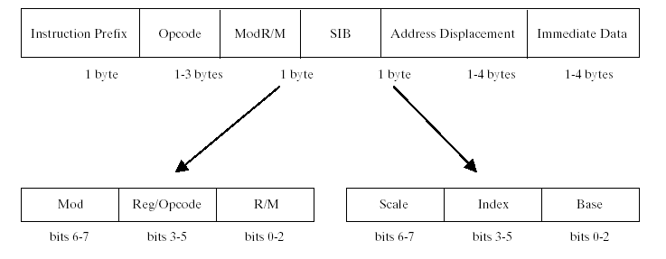
Formato de instruções Intel IA-32

Slide 49
Instruções de um único byte
Somente o opcode é usado
Nenhum operando
  Exemplo: AAA
Um operando
  Exemplo: INC DX

Slide 50
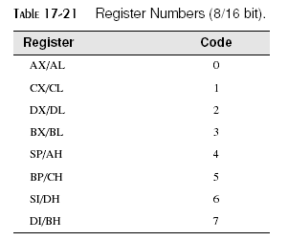
Move imediato para registrador
Op code seguido por um valor imediato
Exemplo: move imediato para registrador
Formato de código: B8+rw dw
  (B8 = opcode, +rw é um número de registrador, dw é o operando imediato)
  Número de registrador adicionado a B8 para produzir um novo opcode

Slide 51
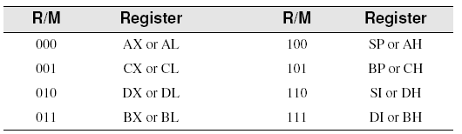

Instruções no modo registrador
O byte Mod R/M contem um número de registrador de 3-bits para cada operando registrador
  Codificação de bits para números de registradores:
  Exemplo: MOV AX, BX

Slide 52
Prefixo para tamanho de operando do IA-32
Modifica o atributo de segmento default (16-bit ou 32-bit)
Valor especial reconhecido pelo processador: 66h
Intel desenvolveu opcodes para os processadores IA-32
  Necessitando de compatibilidade com 8086
Em sistemas IA-32, é usado um prefixo de um byte quando são usados operandos de 16 bits

Slide 53
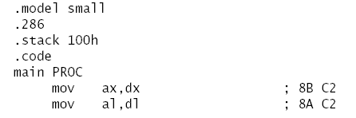
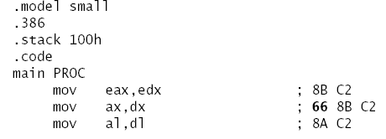
Prefixo de tamanho de operando IA-32
Exemplo de código para processador de 16-bits:
Codificação para processador de 32-bits:
overrides default operand size

Slide 54

Instruções no modo de memória
Uma variedade de tipos de operandos (modos de endereçamento)
São possíveis 256 combinações de operandos
  Determinadas pelo byte Mod R/M
Codificação Mod R/M:
  mod = modo de endereçamento
  reg = número de registrador
  r/m = indica registrador ou memória

Slide 55
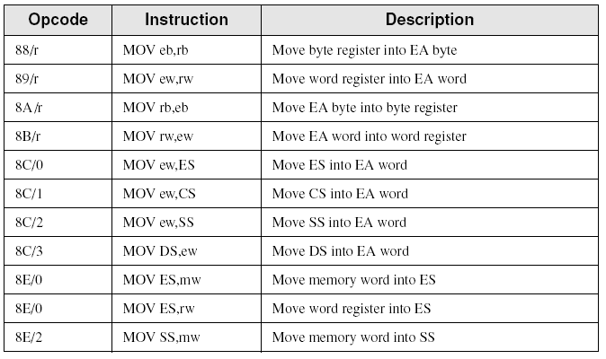
Exemplos de instruções MOV
Formatos selecionados para instruções MOV de 8-bits e 16-bits:

Slide 56
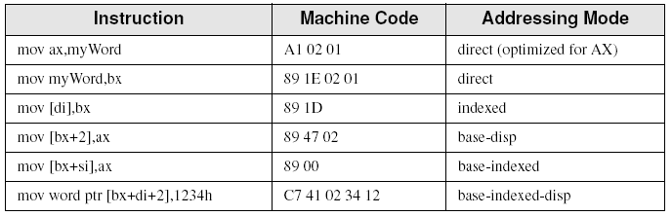
Exemplos de instruções MOV
Assumir que myWord esteja localizado no deslocamento (offset) 0102h.

Slide 57
Resumo
Número ponto-flutuante binário contem um sinal, um significando e um expoente
  Precisão simples, precisão dupla e precisão estendida
Nem todos os significandos entre 0 e 1 podem ser representados corretamente
  exemplo: 0.2 cria uma seqüência repetitiva de bits
Tipos especiais
  Números finitos normalizados
  Infinitos positivo e negativo
  NaN (not a number)

Slide 58
Resumo - 2
Floating Point Unit (FPU) opera em paralelo com a CPU
  Pilha de registradores: topo é ST(0)
  Aritmética com operandos ponto-flutuante
  Conversão de operandos inteiros
  Conversões ponto-flutuante
  Funções matemáticas intrínsecas
Conjunto de instruções IA-32
  Conjunto de instruções complexas, evolução ao longo do tempo
  Compatibilidade com processadores antigos
  Codificação de instruções

Slide 59

Fim
Irvine, Kip R. Assembly Language for Intel-Based Computers 5/e, 2007.

